Slide 1




с5 Школа для родителей детей с особыми образовательными потребностями (ООП)
Южный Федеральный Университет
Ресурсный учебно-методический центр по Обучению инвалидов и лиц с ОВ3 Южного федерального университета (РУМЦ ЮФУ)
Заказная разработка
Notes:
В презентации вы можете использовать любой дизайн, который вам нравится. Шаблон предназначен для копирования!
При необходимости любой слайд можно разбить на два и более.
На титульном слайде укажите:
- название вашего проекта
- ваш вуз (принятая аббревиатура)
- название компании, чью задачу вы решаете
- полное название задачи
Этот шаблон создан для команд с заказной разработкой. Это значит, что шаблон подходит для команд, которые работают над задачами из Банка задач или над задачами от отраслевых партнеров своих вузов. Если ваша команда придумала проектную идею самостоятельно и конкретного заказчика у вас нет, воспользуйтесь другим шаблоном Шаблон К1 Инициативная

Slide 2

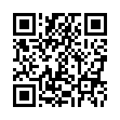
Школа для родителей детей с особыми образовательными потребностями

Slide 3

О заказчике и задаче
РУМЦ ЮФУ – целью являются повышение качества и доступности высшего образования для инвалидов и лиц с ограниченными возможностями здоровья
В рамках проекта "Школа для родителей детей с ООП" обозначены 2 задачи:
Выявление информационных дефицитов
1
2
Разработка мастер-классов
Разработать мастер-классы по информированию родителей в вопросах воспитания и обучения детей с ООП
Запланировано проведение исследования с целью выявления информационных дефицитов у родителей детей с ООП;

Slide 4
Проблема и существующие решения
ПРОБЛЕМА | РЕШЕНИЕ СЕЙЧАС
1 Информационная перегрузка | Создание микросред (детского сада, школы, центра)
2 Низкая вовлеченность | Традиционные формы взаимодействия (родительские собрания, субботники, консультации, тематические мероприятия), а также современные (мастер-классы, вебинары, конкурсы, круглые столы, семейные клубы).

Slide 5




Целевая аудитория
Родители и дети
Ранний возраст (0-3 года)
Дошкольники (3-7 лет)
Школьники (7-12 лет)
Принятие родителями ребенка с ООП и своевременная ранняя помощь
Компенсаторное развитие и предупреждение вторичных отклонений
Адаптация ребенка к новым образовательным условиям

Slide 6


Пожелания заказчика
1
Соблюдение дедлайнов
2
Учитывать возрастные особенности детей с ООП

Slide 7
Решение
Мастер-классы
"Школа для родителей детей с ООП"
"Информационный навигатор для родителей детей с ООП"
"Формирование навыков самообслуживания для детей с ООП"
Мастер-класс, раскрывающий основные направления деятельности, задачи Школы
Мастер-класс, направленный на поиск, объективную оценку и использование информационных ресурсов.
Мастер-класс, направленный на ознакомление алгоритмов по формированию навыков самообслуживанию
Каждый мастер класс будет включать следующие разделы: вводная теоретическая часть, практическая часть, формирование определенных навыков по тематике

Slide 8


Аналоги
Название
Преимущества
Недостатки
"Школа осознанного родительства"
Широкий охват тем, онлайн-доступность
Недостаточное количество материалов для родителей детей с ООП
"Ресурсный центр для родителей особенных детей"
Удобный поиск информации, индивидуальные консультации
Ограниченный географический охват
"Онлайн-академия для родителей детей с ОВЗ"
Гибкий график обучения, разнообразие форматов
Отсутствие личного контакта

Slide 9
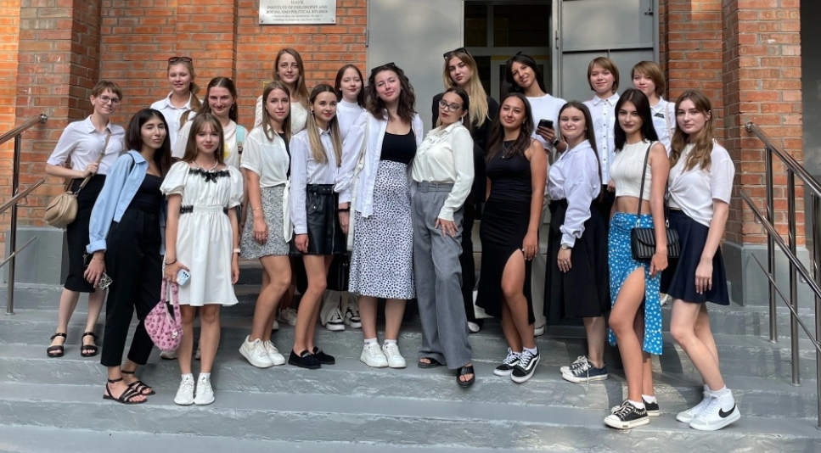
Команда проекта
Наставники проекта:
Гордикова Ирина Васильевна
Морозова Юлия Викторовна
Команда разработчиков

Slide 10
Дальнейшие шаги по работе над проектом
Опрос родителей
1
Проведение комплексного опроса для выявления информационных потребностей и пробелов в знаниях родителей детей с ООП.
2
Анализ результатов
Обработка и анализ полученных данных для определения тем мастер классов
Презентация партнерам
3
Представление результатов исследования партнерам проекта для согласования дальнейших действий.
4
Разработка содержания мастер-классов
Проведение мастер-классов
Разработка мастер-классов по заявленным темам
Организация и проведение серии мастер-классов для родителей детей с ООП.
5
Оценка результатов
6
Подведение итогов проекта, анализ обратной связи и определение направлений для дальнейшего развития.

Slide 11



Вопросы к экспертам
Грантовые возможности
В каких грантовых конкурсах мы можем принимать участие для получения дополнительного финансирования? Какие фонды и организации поддерживают проекты в сфере инклюзивного образования и поддержки семей с детьми с ООП?
Расширение охвата
Каким образом мы можем привлечь большее количество семей с детьми с ООП? Какие каналы коммуникации и методы outreach наиболее эффективны для нашей целевой аудитории?
?

Slide 12
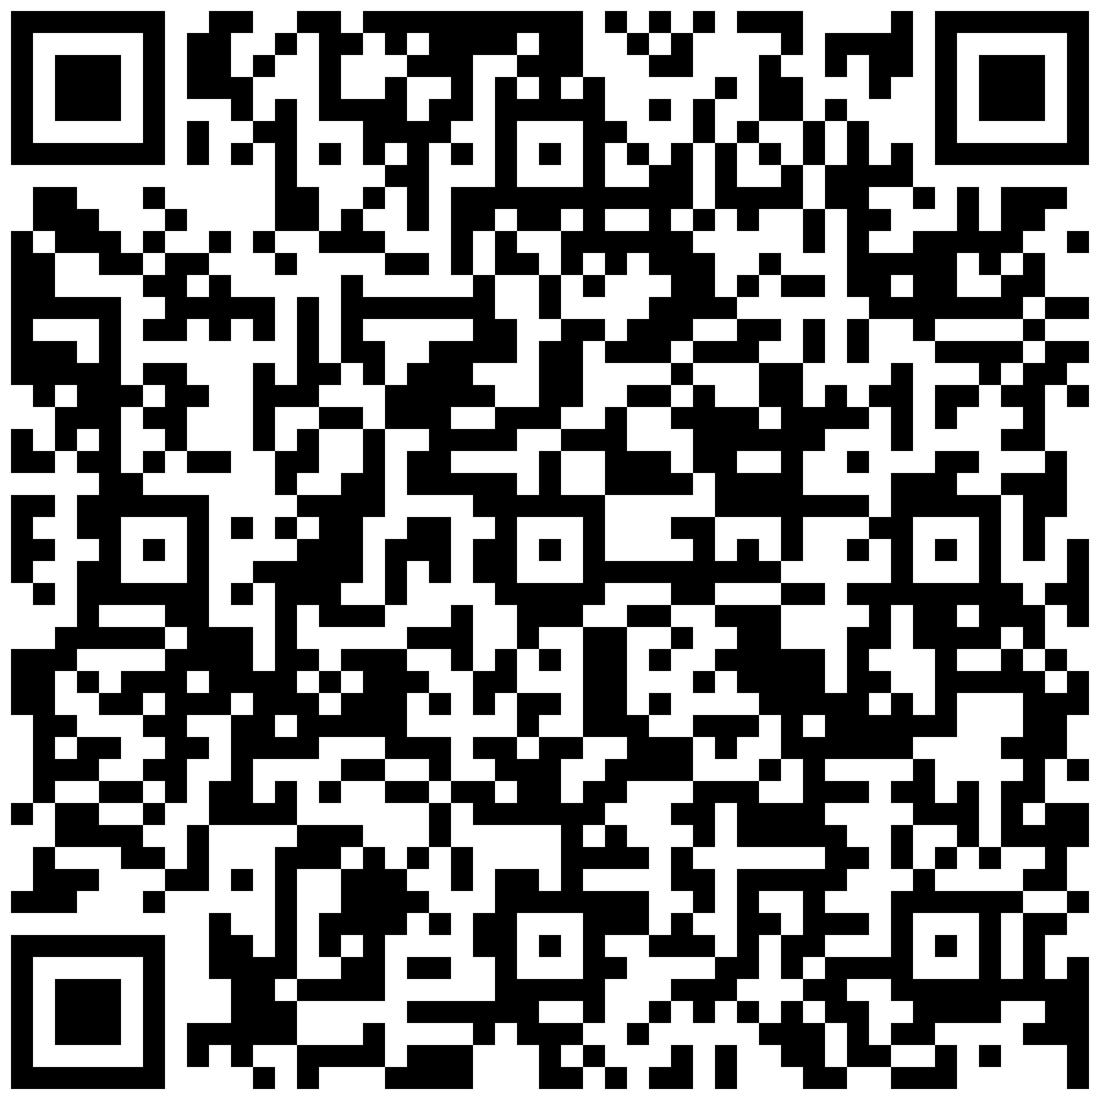
Школа для родителей детей с особыми образовательными потребностями
20.35
Telegram канал

